Slide 1
PROYECTO
SATELITES SOCIALES
La Noticia:
Incendios activos en Bogotá:
zonas afectadas y medidas de protección
Enero de 2024
Manuel Dávila Sguerra
Documento técnico sobre la metodología para el análisis

Slide 2
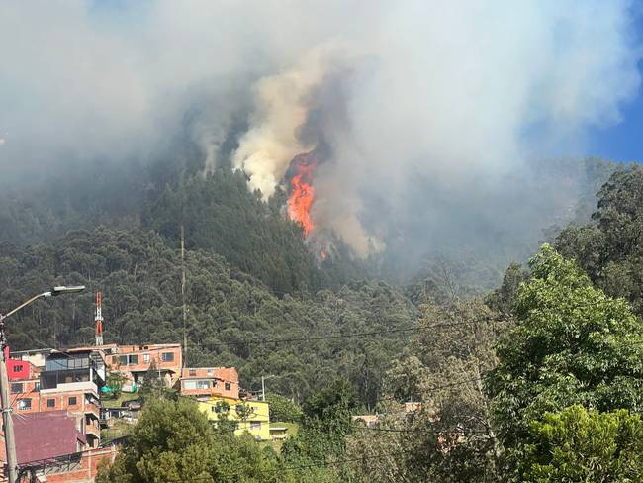
PROYECTO
SATELITES SOCIALES
El sitio
Los dos más críticos son en el Cerro
de El Cable y el de Entre Nubes en Usme.

Slide 3
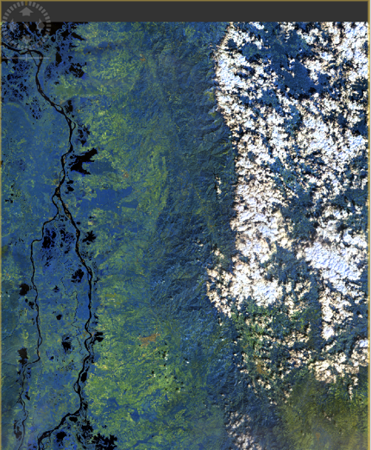
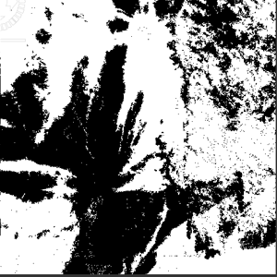
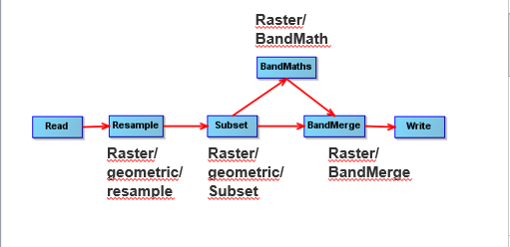
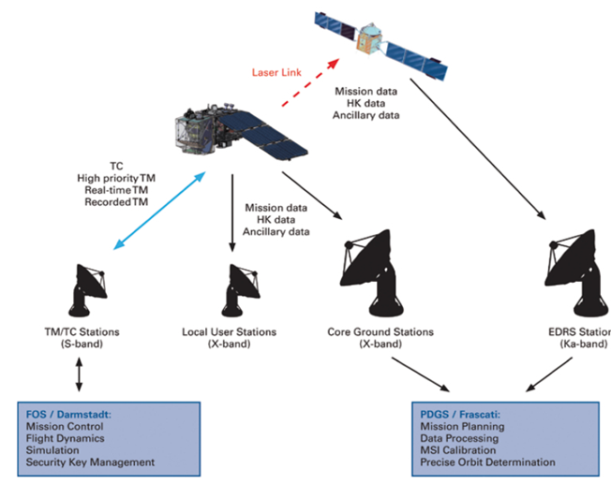
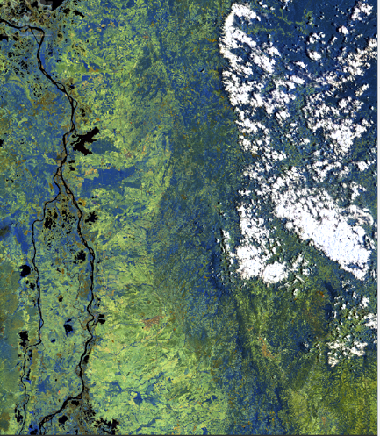
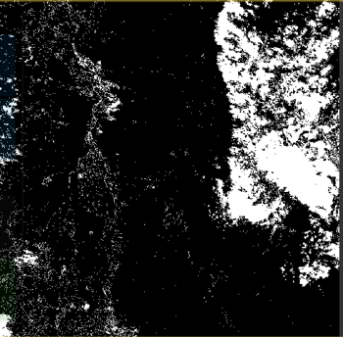
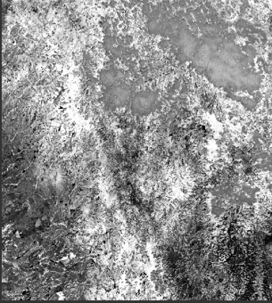
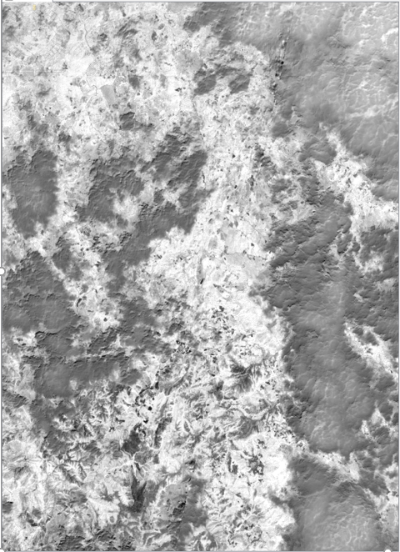
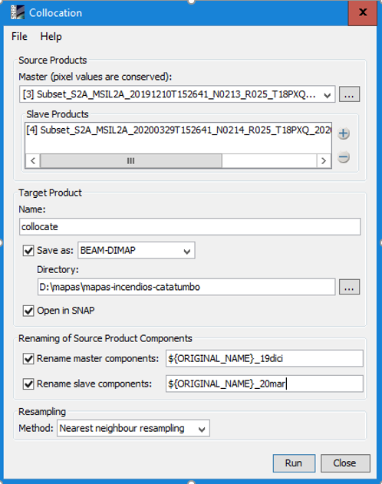
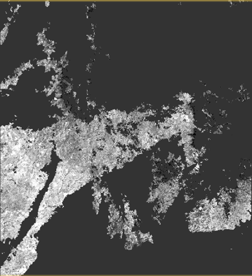
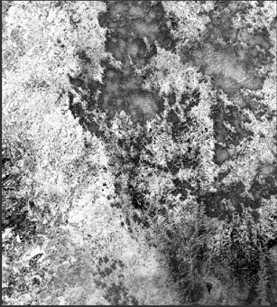
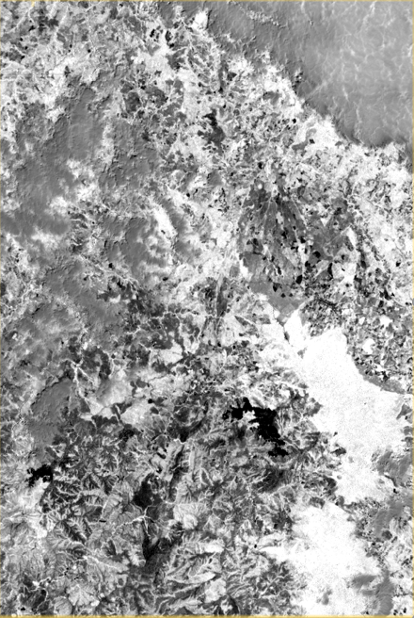
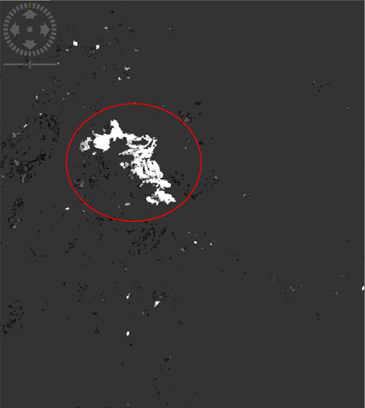
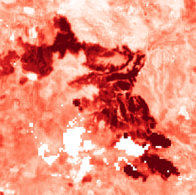
PROYECTO
SATELITES SOCIALES
El ALGORITMO
Imágenes para ubicar visualmente el territorio
Generar mapa
Penetración atmosférica
12,11,8A
…resampled_Band_Math
Control de nubes
Reensamble
para unificar
resolución
de bandas
Herramienta:
SNAP
Generar mapa
Penetración atmosférica
12,11,8A
Control de nubes
…resampled_Band_Math
Misiones satelitales
Reensamble para unificar resolución de bandas
Relación de
combustión
Normalizada
(NBR): (B8-B12)/
(B8+B12)
Imágenes NBR
Collocation Unificar mapas
Cloud Water
Mask
RBR
:
Cloud wáter mask

Slide 4
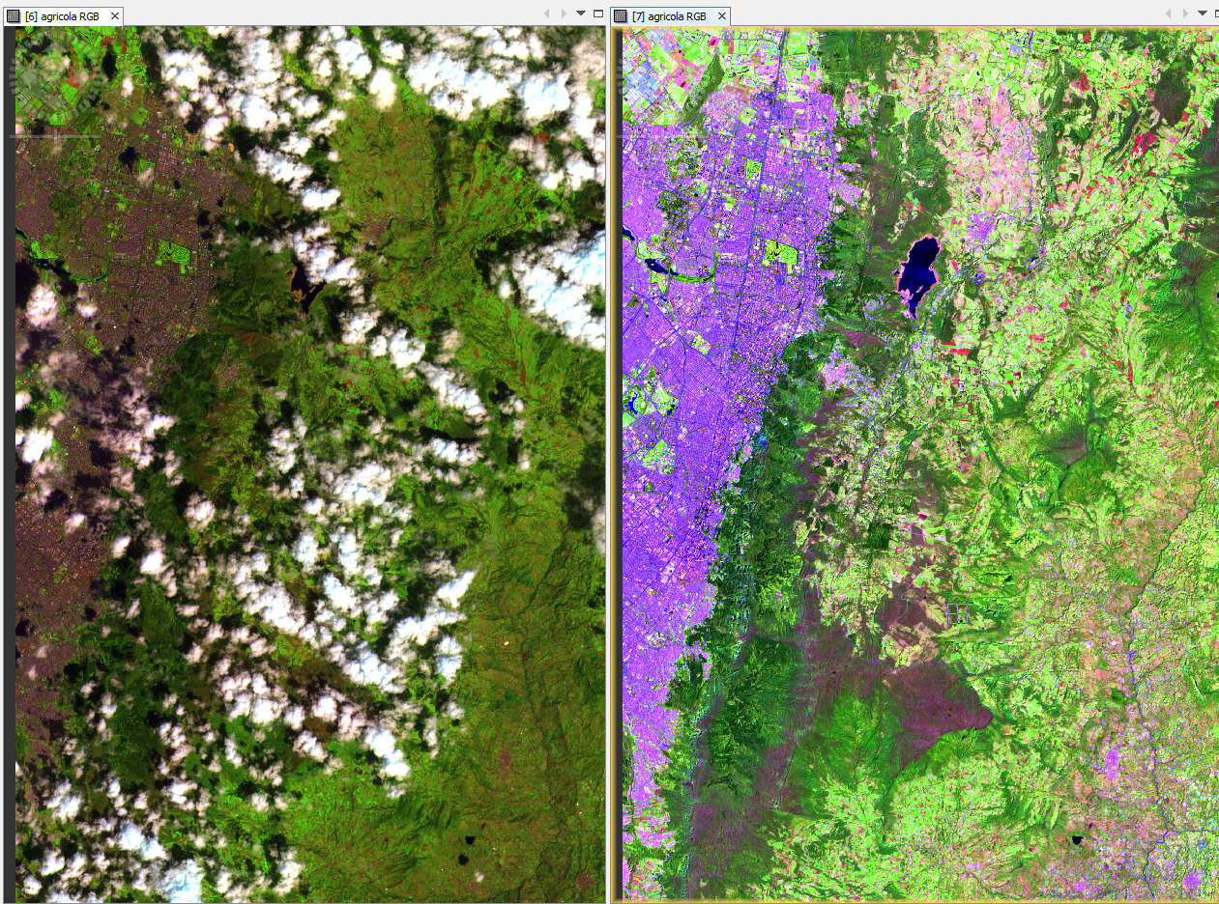
PROYECTO
SATELITES SOCIALES
Los dos sitios antes y durante el incendio
Antes: Enero 8 a las 3:26 pm
Después: Enero 23 a las 3:26 pm
Las dos imágenes incluyen los cerros que se incendiaron en Bogotá

Slide 5
PROYECTO
SATELITES SOCIALES
Control de de nubes
if ($1.scl_cloud_medium_proba + $1.scl_cloud_high_proba + $1.scl_thin_cirrus) < 255 then 0 else 1
Si la suma de pixeles de nubes es menor de 255
asuma territorio no nubado, de lo contrario
asuma territorio nubado
Solo si existen las bandas de nubes

Slide 6
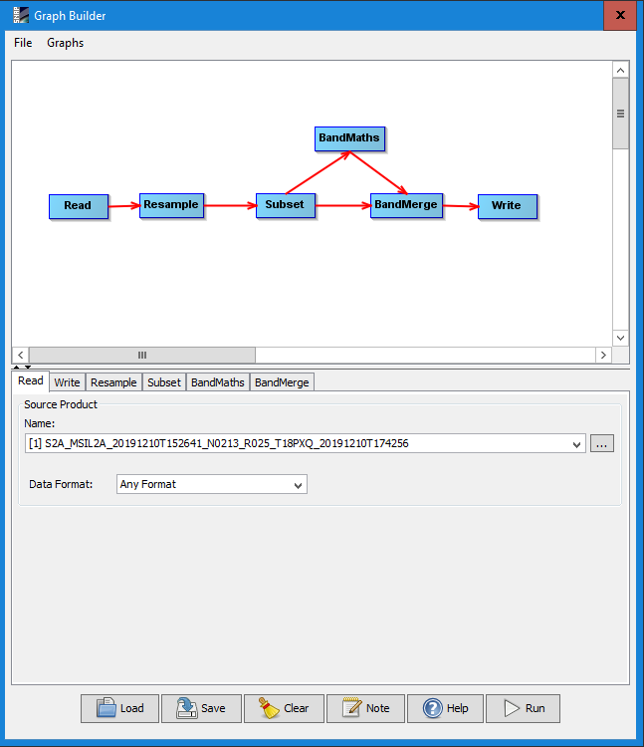
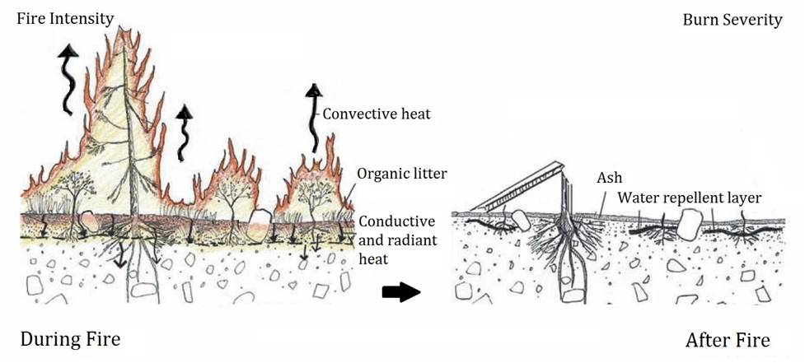
PROYECTO
SATELITES SOCIALES
Flujo de trabajo de conversión de bandas
Raster/
BandMath
Leer los
dos mapas
Reensa
mblar
bandas
Cálculo del NBR
Raster/
geometric/
resample
Raster/
geometric/
Subset
Raster/
BandMerge
Subconjunto
Delimitar
Terreno
Mezclar
bandas
3,8,12,cloud_mask
Intensidad del fuego
Gravedad de la quemadura
Intensidad del fuego: energía que se libera de la materia orgánica durante el proceso de combustión (Keeley, 2009) mientras está activo
La gravedad de la quemadura: el grado en que un área ha sido alterada

Slide 7
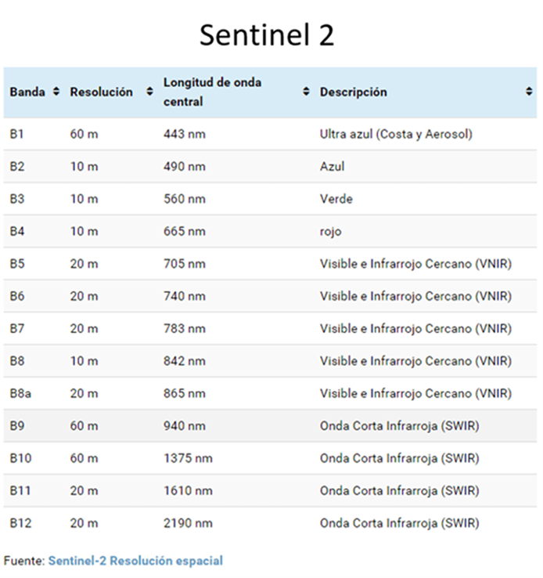
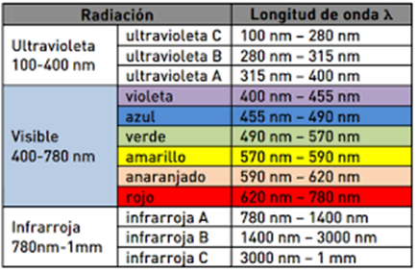
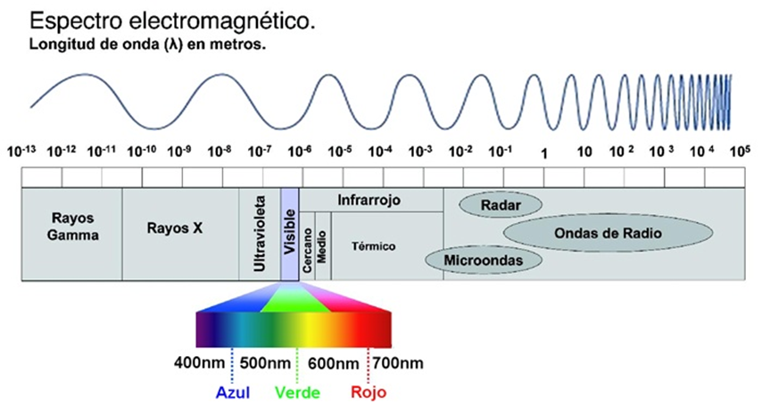
PROYECTO
SATELITES SOCIALES
Cálculo del índice de calcinación Normalizado para detectar áreas quemadas
NBRI (Sentinel 2) = (B8 – B12) / (B8 + B12)
Los incendios forestales son un fenómeno natural o provocado por el hombre que destruye los recursos naturales, el ganado vivo, desequilibra el medio ambiente local, libera una gran cantidad de gases de efecto invernadero, etc. El Índice de Calcinación Normalizado (NBRI) aprovecha las bandas espectrales de infrarrojo cercano e infrarrojo de onda corta, que son sensibles a los cambios en la vegetación, para detectar áreas quemadas y monitorear la recuperación del ecosistema (GU, 2019).
http://www.gisandbeers.com/analisis-severidad-incendios-indice-nbr/
https://acolita.com/lista-de-indices-espectrales-en-sentinel-2-y-landsat/

Slide 8
PROYECTO
SATELITES SOCIALES
Descubrir presencia de agua
Índice diferencial de Agua Normalizado (NDWI)
Ejemplo:
If (cloud_mask_19dici > 0 or cloud_mask_20mar > 0 or ((B3_19dici – B8_19dic) /(B3_19dici + B3_19dici)) > = 0) then 1 else 0
cloud_water_mask

Slide 9
PROYECTO
SATELITES SOCIALES
RBR la Relación de combustión relativizada
Prefuego y Posfuego
La diferencia de NBR entre pre-fuego y post-fuego es la relación de quema normalizada delta (dNBR):
𝑑𝑁𝐵𝑅 = 𝑁𝐵𝑅𝑝𝑟𝑒 − 𝑓𝑖𝑟𝑒 - 𝑁𝐵𝑅𝑝𝑜𝑠𝑡 − 𝑓𝑖𝑟𝑒
. La Relación de combustión relativizada (RBR)
𝑅𝐵𝑅 = (𝑑𝑁𝐵𝑅 (𝑁𝐵𝑅𝑝𝑟𝑒 − 𝑓𝑖𝑟𝑒 + 1.001)
) = (𝑁𝐵𝑅𝑝𝑟𝑒 − 𝑓𝑖𝑟𝑒 - 𝑁𝐵𝑅𝑝𝑜𝑠𝑡 − 𝑓𝑖𝑟𝑒 (𝑁𝐵𝑅𝑝𝑟𝑒 − 𝑓𝑖𝑟𝑒 + 1.001))

Slide 10
PROYECTO
SATELITES SOCIALES
RBR Relación de combustión relativizada :
para detectar los píxeles que no contienen agua
Eejemplo:
If cloud_water_mask == 0 then ((NBR_19dici – NBR_20mar) / (NBR_19dci + 1.001)) else NaN
Si nuestra máscara de agua de nuestra nube es cero, es decir que no contiene pixeles de agua entonces
Calculamos NBR

Slide 11
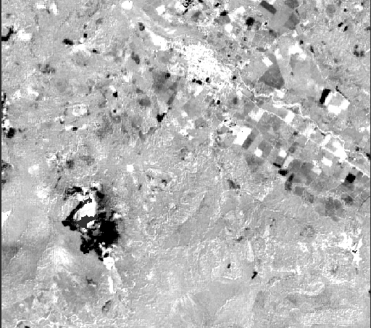
PROYECTO
SATELITES SOCIALES
Mapa RBR
Relación de combustión relativizada
Diferencia del terreno antes y después del fuego

Slide 12
PROYECTO
SATELITES SOCIALES
RBR_: ver zona incendiada
Los píxeles cuyo RBR es mayor de 0.27 están en zonas quemadas
If RBR > 0.27 then RBR else NaN

Slide 13
PROYECTO
SATELITES SOCIALES
Mapa RBR_
Áreas incendiadas

Slide 14
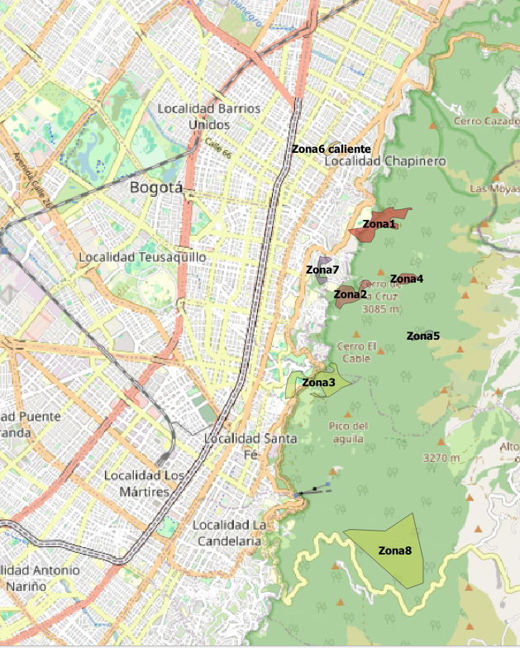
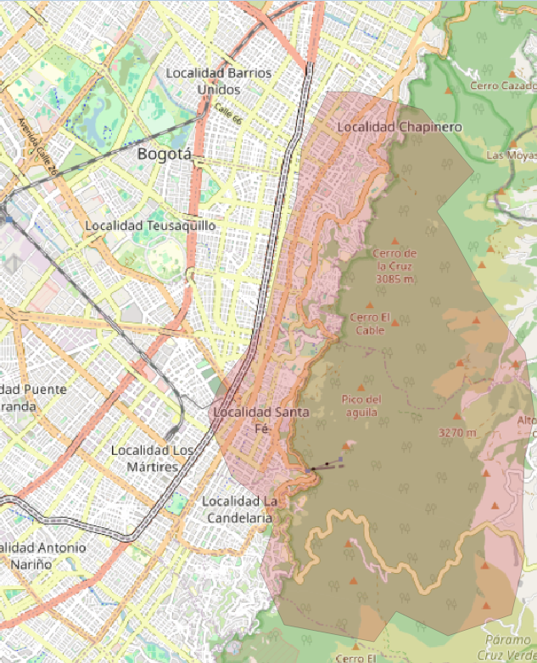
PROYECTO
SATELITES SOCIALES
ZOOM: zonas incendiadas en 23 de Enero
y alertas tempranas
La zona afectada
El Satélite Sentinel 2 capta territorios
calientes no incendiados
y
territorio con zonas incendiadas
Zonas con incendios puntuales

Slide 15
FIN

